Slide 1
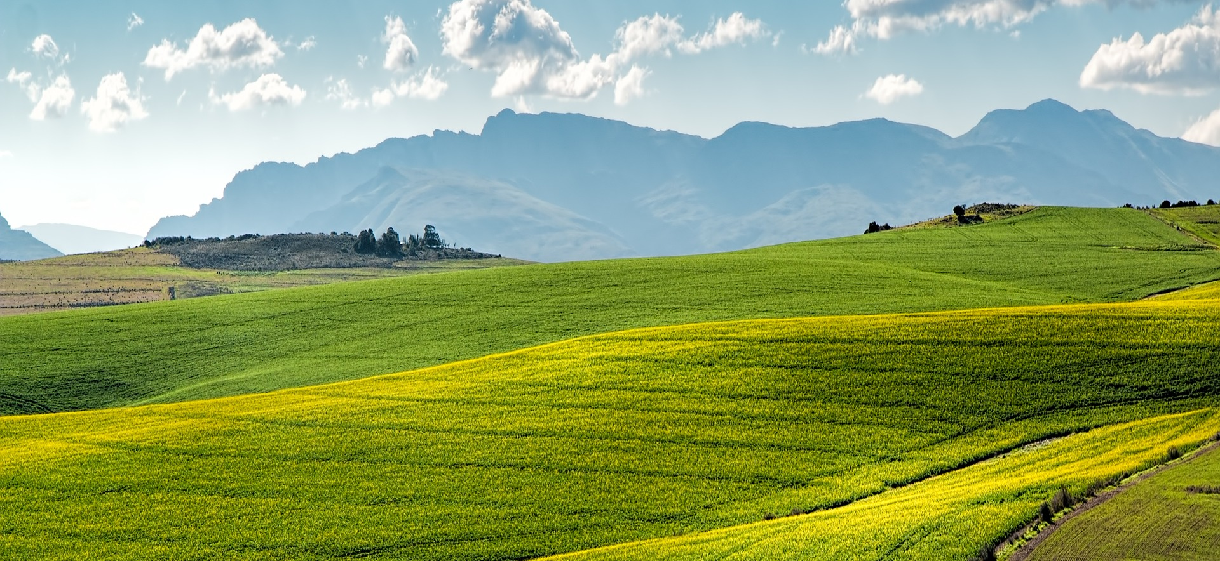


Modul 4
INTEGRACE HOSPODÁŘSKÝCH ZVÍŘAT
Zjistěte, jak propojení chovu hospodářských zvířat s pěstováním plodin může zlepšit zdraví půdy, podpořit biodiverzitu a vytvořit odolnější zemědělské systémy. Tento průvodce představuje základní principy, historii, možnosti využití a dovednosti potřebné k úspěšnému zavedení integrace hospodářských zvířat.
PROJEKTOVÉ Č: 2023-1-SE01-KA220-VET-000160614

Slide 2
Vzdělávací cíle
Na konci tohoto modulu budou účastníci schopni:
Vysvětlit zásady a výhody integrace hospodářských zvířat v rámci regenerativního zemědělství.
Popsat historické a ekologické základy podporující integrované zemědělské systémy.
Identifikovat praktické techniky, jako je rotační pastva, silvopastevní systém a pastva více druhů zvířat.
Nastínit strategie pro začlenění hospodářských zvířat do systémů pěstování plodin za účelem zvýšení udržitelnosti.
Rozvinout dovednosti pro monitorování, hodnocení a optimalizaci postupů integrace hospodářských zvířat.

Slide 3
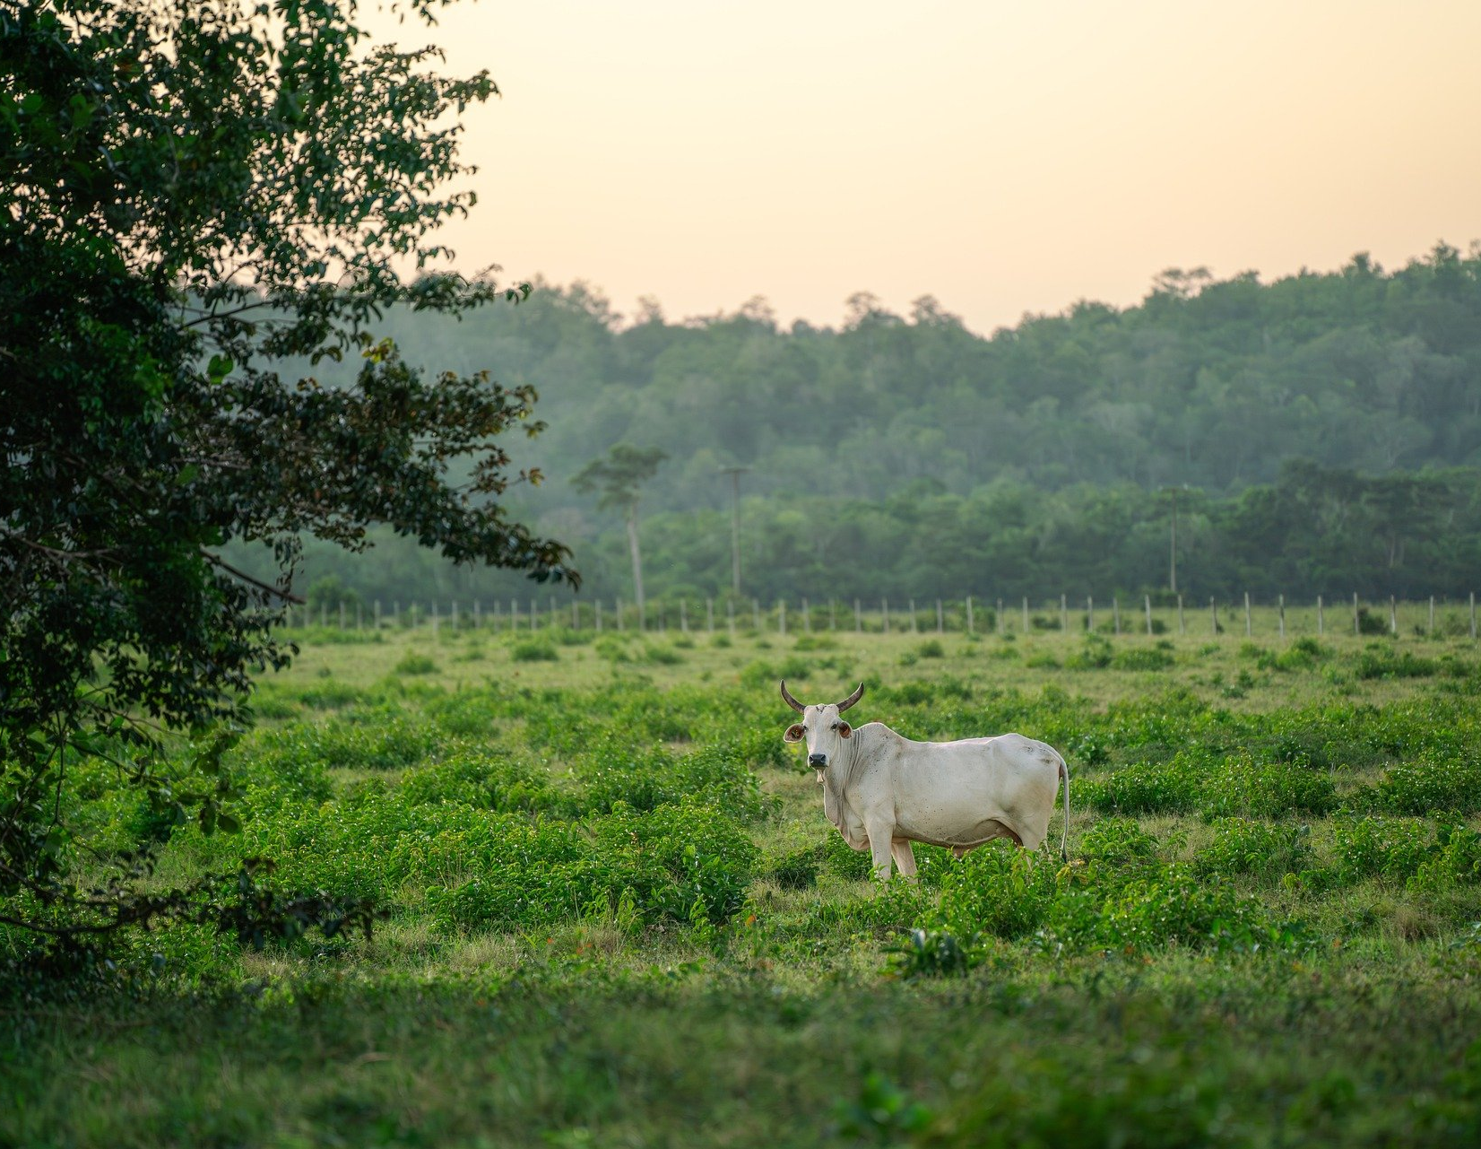
Oddíl 1: Klíčové pojmy a definice
Integrace hospodářských zvířat je klíčovým pilířem regenerativního zemědělství, holistického přístupu k zemědělství, jehož cílem je obnovit zdraví půdy, zvýšit biologickou rozmanitost a vytvořit udržitelné zemědělské systémy.
Propojením rostlinné a živočišné výroby napodobuje integrace hospodářských zvířat přírodní ekosystémy a využívá symbiotických vztahů mezi rostlinami a živočichy.

Slide 4
Oddíl 1: Klíčové pojmy a definice
Regenerativní zemědělství: Zemědělské postupy, které obnovují zdraví půdy, zlepšují funkce ekosystémů a zvyšují biologickou rozmanitost.
Regenerativní pastva: Řízení způsobů pastvy hospodářských zvířat na podporu obnovy rostlin, zdraví půdy a biologické rozmanitosti.
Koloběh živin: Proces, při kterém dochází k přenosu živin mezi rostlinami, živočichy, půdou a mikroorganismy.
Agroekologie: Vědní obor a přístup k zemědělství, který zkoumá a uplatňuje ekologické principy v zemědělských systémech
Sekvestrace uhlíku v půdě: Zachycování a ukládání oxidu uhličitého ze vzduchu do půdy za účelem zmírnění změny klimatu.
Dopad zvířat: Vliv hospodářských zvířat na půdu a rostlinné systémy, jako je sešlapávání, pastva a ukládání živin.

Slide 5
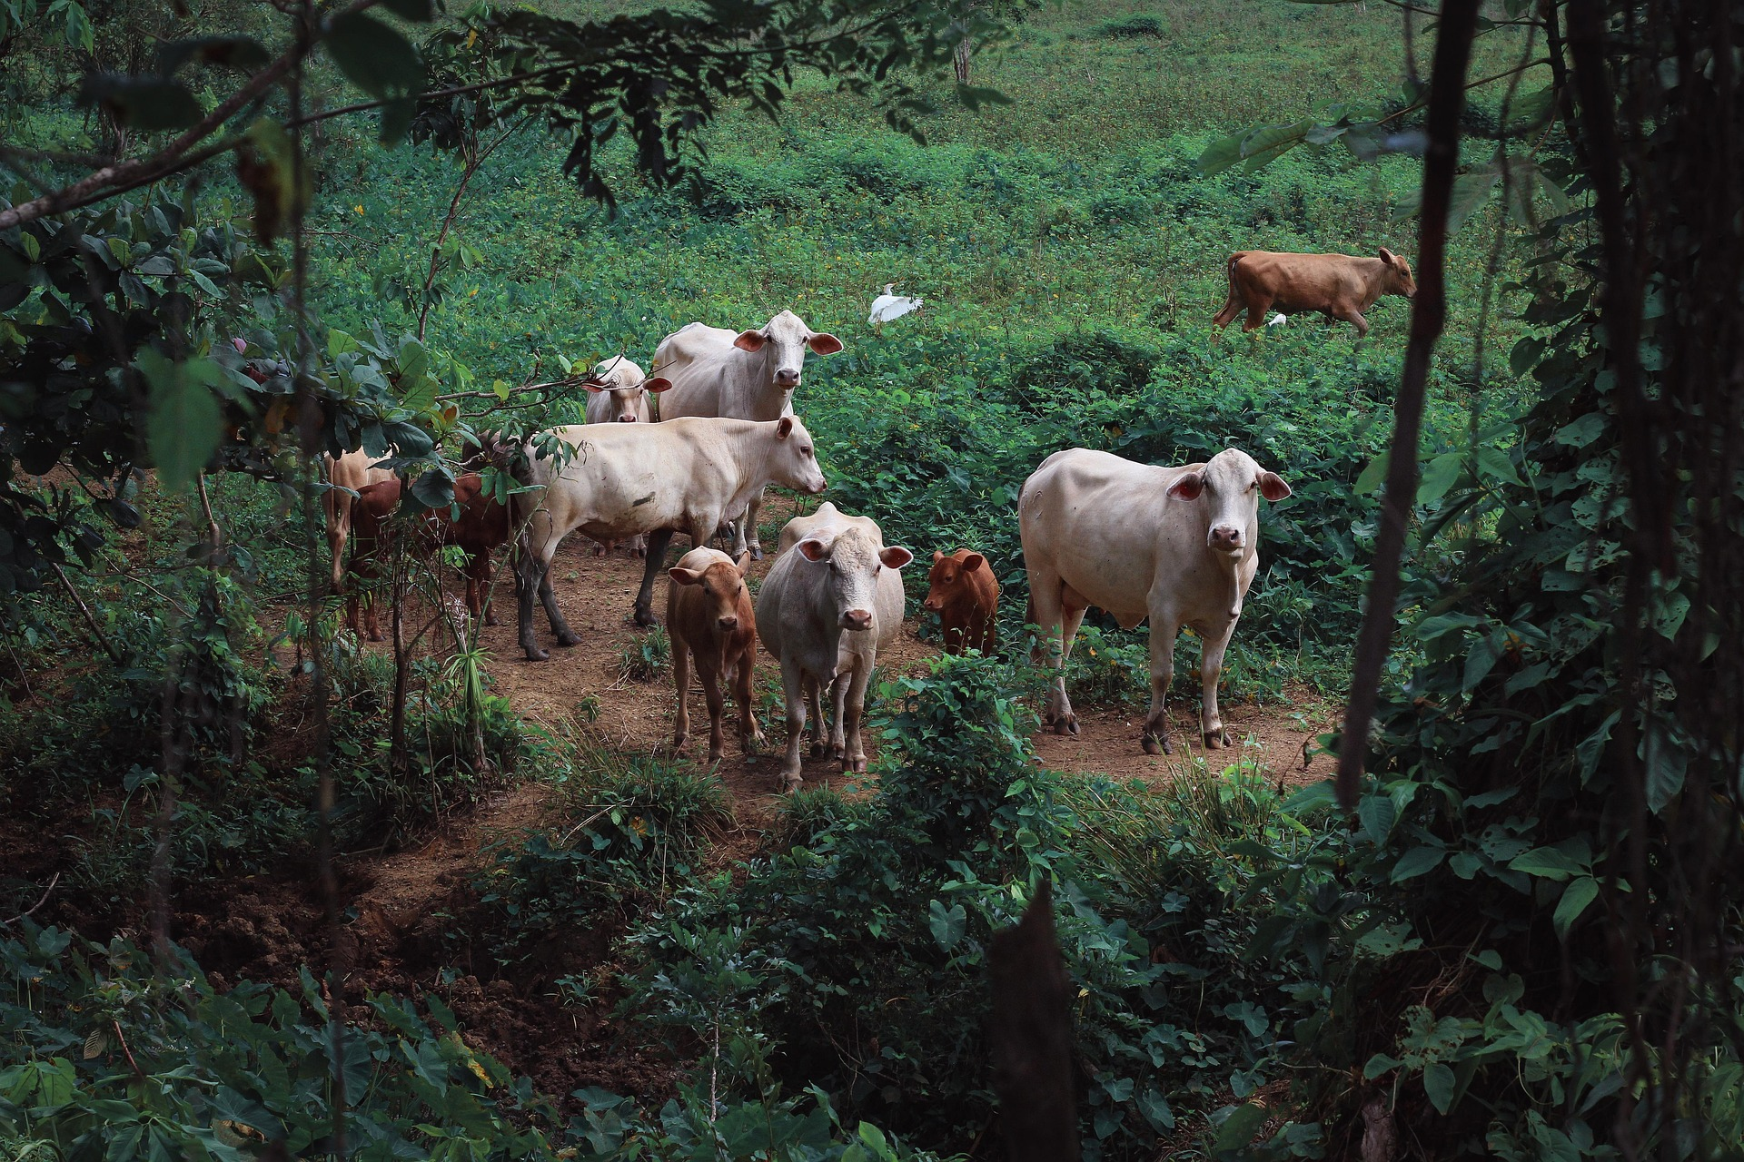
Oddíl 1: Klíčové pojmy a definice
Symbióza: Hospodářská zvířata a rostliny se navzájem podporují – zvířata hnojí půdu trusem a rostliny jim poskytují pastvu.
Odolnost: Integrované systémy jsou odolnější vůči environmentálním stresům, jako je sucho a škůdci.
Biodiverzita: Začlenění zvířat do zemědělství zvyšuje druhovou rozmanitost a podporuje zdravější ekosystém.

Slide 6
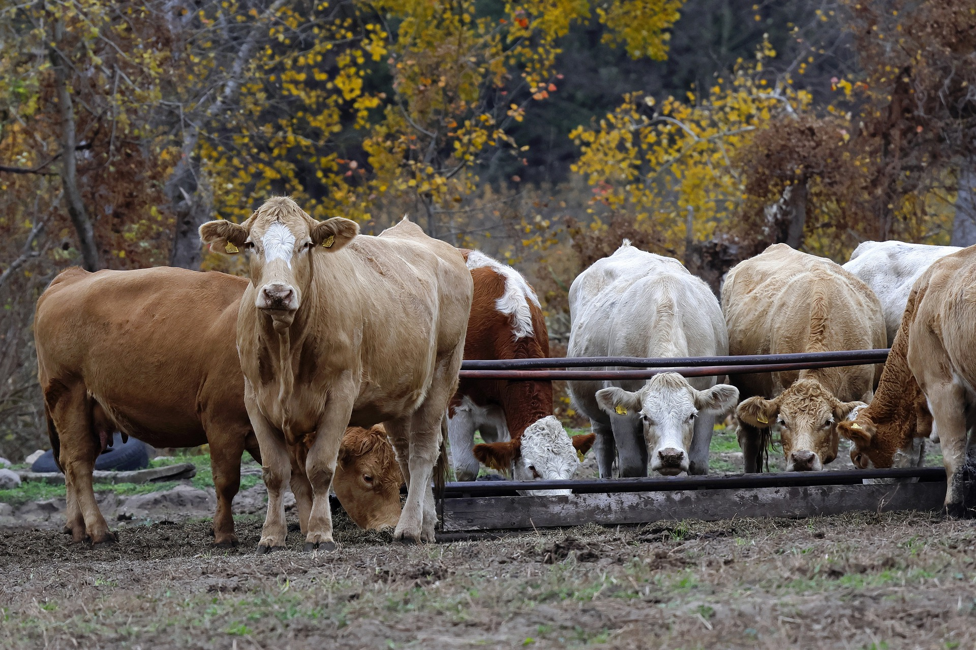
Oddíl 2: Teoretické základy
Historický kontext
V minulosti se plodiny a hospodářská zvířata chovaly společně.
Zvířata poskytovala maso, mléko, hnůj a pomáhala s regulací škůdců.
Tradiční zemědělské metody se často spoléhaly na integrované systémy pro udržení úrodnosti půdy a vyrovnání škůdců.
Ve 20. století však došlo k rozvoji specializovaného zemědělství, které oddělilo chov zvířat od pěstování plodin.

Slide 7
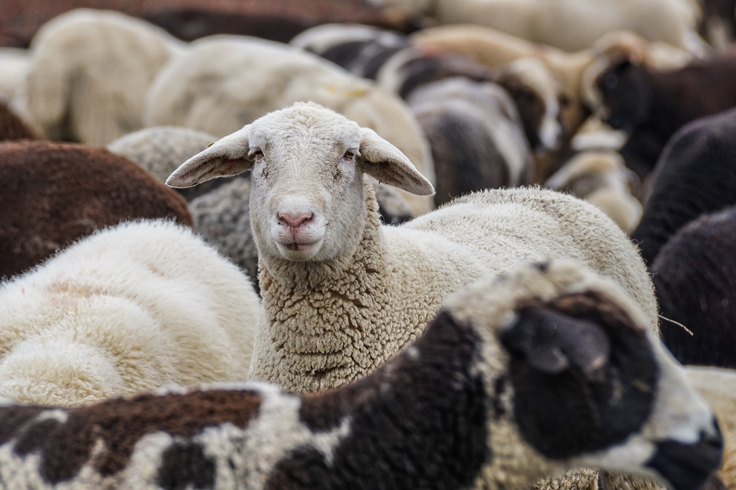
Oddíl 2: Teoretické základy
Historický kontext
Specializace vedla k monokulturám a syntetickým vstupům.
Tato změna způsobila degradaci půdy, ztrátu biologické rozmanitosti a zvýšenou závislost na chemických látkách.
Regenerativní zemědělství obnovuje dřívější souhru mezi rostlinami a zvířaty, spojuje tradiční znalosti s moderní vědou.
Znovuzačlenění hospodářských zvířat do zemědělských systémů řeší mnoho současných výzev moderního zemědělství.

Slide 8
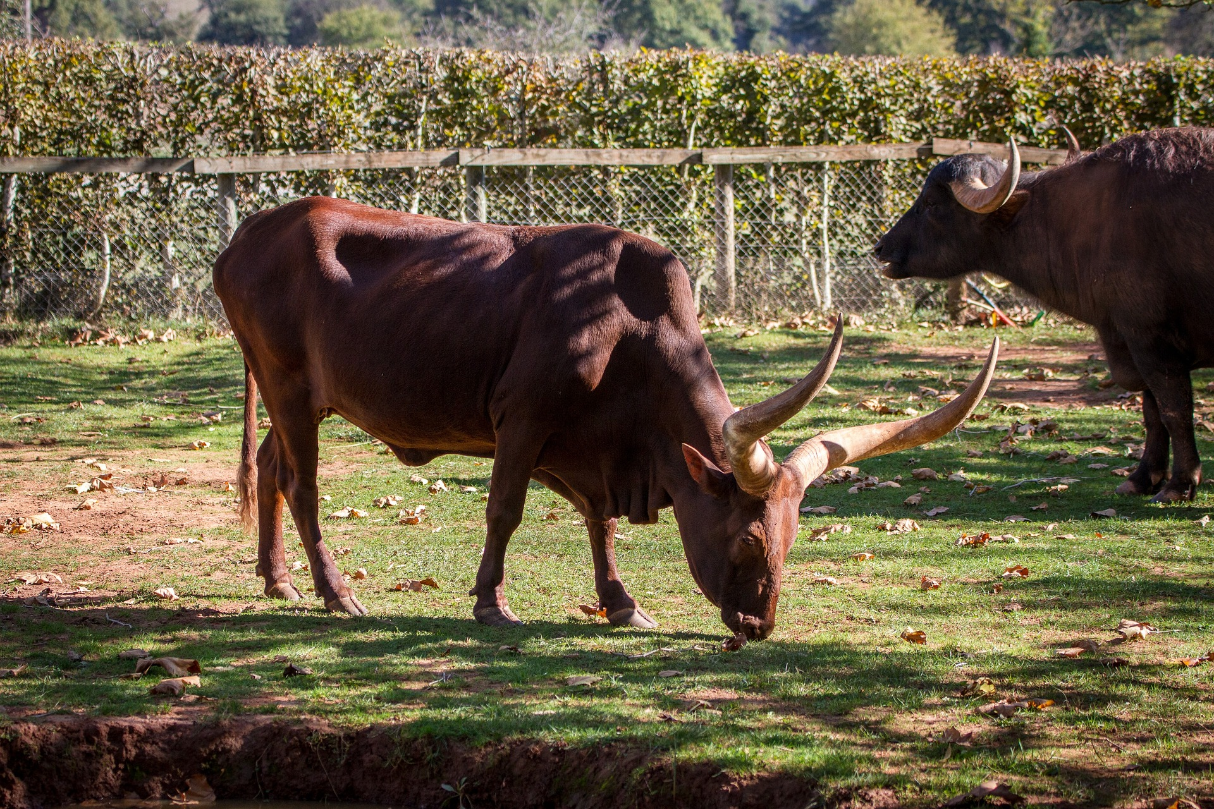
Oddíl 2: Teoretické základy
Historický kontext
Na tradičních asijských rýžových polích se pěstovala rýže společně s chovem kachen a ryb, které pomáhaly regulovat škůdce a zároveň přispívaly k přirozenému hnojení.
Domorodé komunity praktikovaly agrolesnictví s integrovaným chovem hospodářských zvířat, za účelem udržení ekologické rovnováhy.
Kočovní pastevci, například ve střední Asii, udržitelně obhospodařovali rozsáhlé pastviny prostřednictvím řízeného pohybu dobytka.

Slide 9
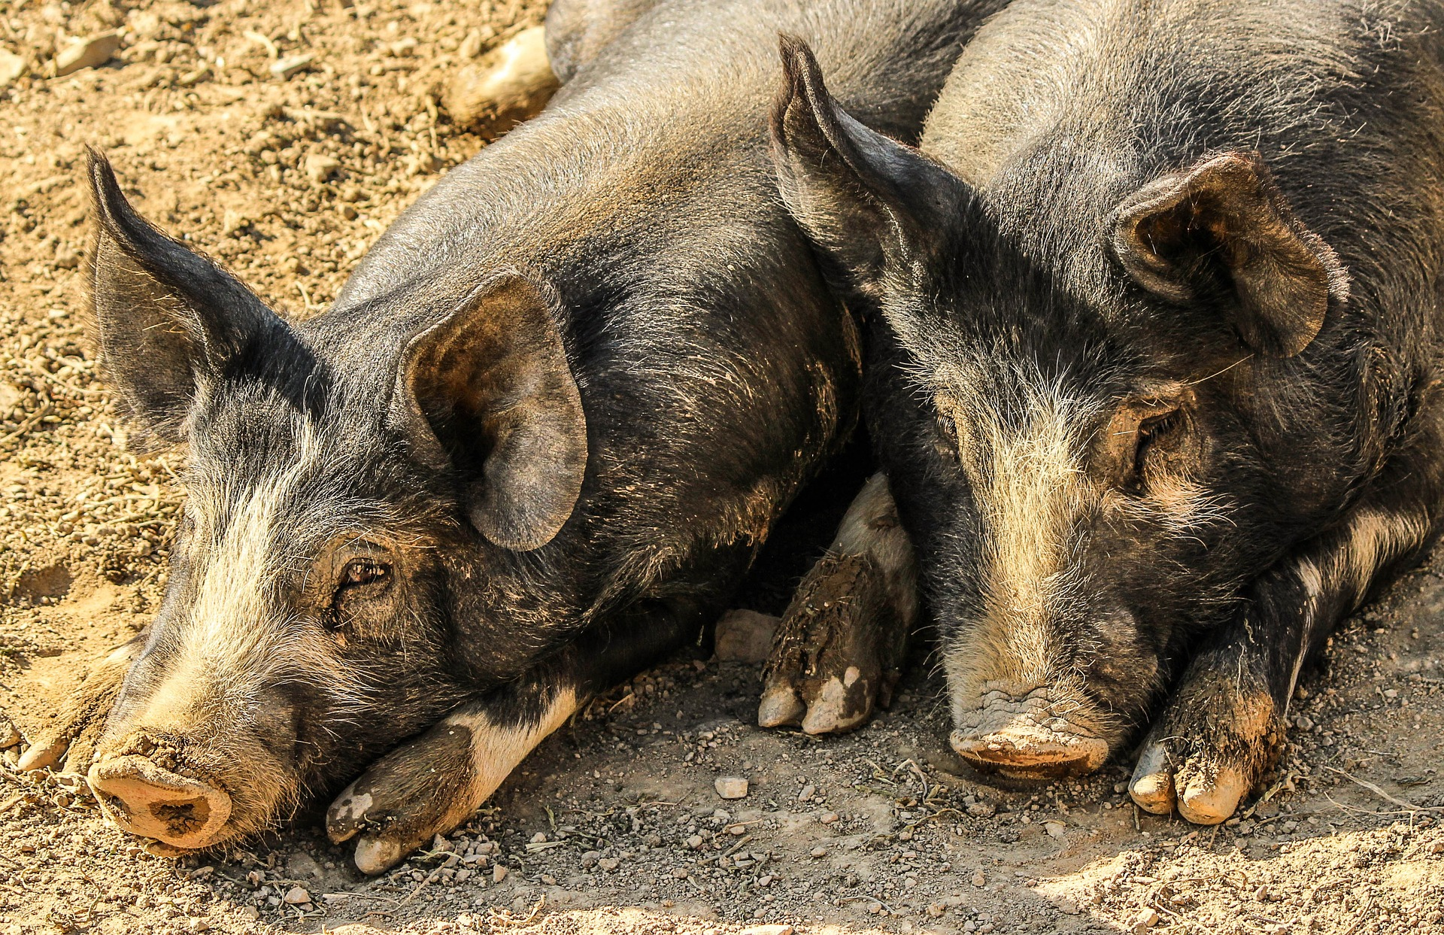
Oddíl 2: Teoretické základy
Historický kontext
Staří Egypťané využívali dobytek k zašlapávání semen na zaplavená pole, čímž kombinovali výsadbu s hnojením.
Římské zemědělské příručky zdůrazňovaly význam hnoje hospodářských zvířat pro udržení úrodnosti půdy.

Slide 10
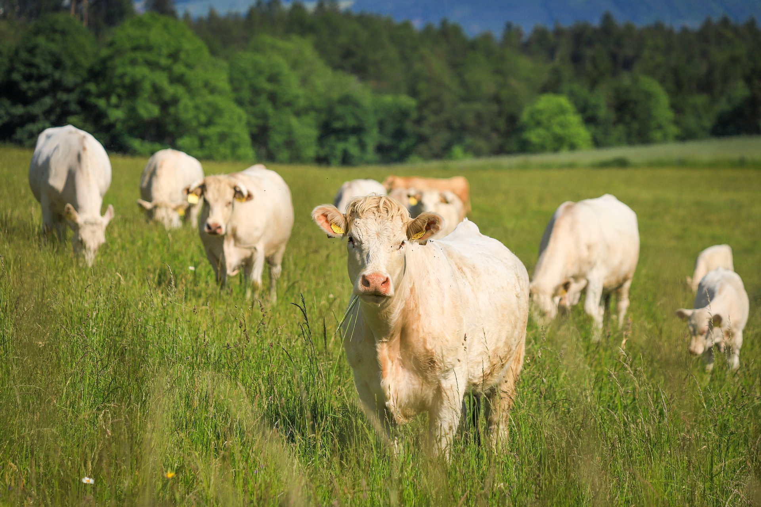
Oddíl 2: Teoretické základy
Historický kontext
Ve středověké Evropě se využívalo střídání plodin spolu s pastvou hospodářských zvířat na úhoru, což přispívalo k obohacení půdy.
Malá smíšená hospodářství v 19. století byla vzorem cirkulárního využívání zdrojů.
Zapojení hospodářských zvířat do raných amerických usedlostí mělo zásadní význam pro udržitelnost a odolnost.

Slide 11
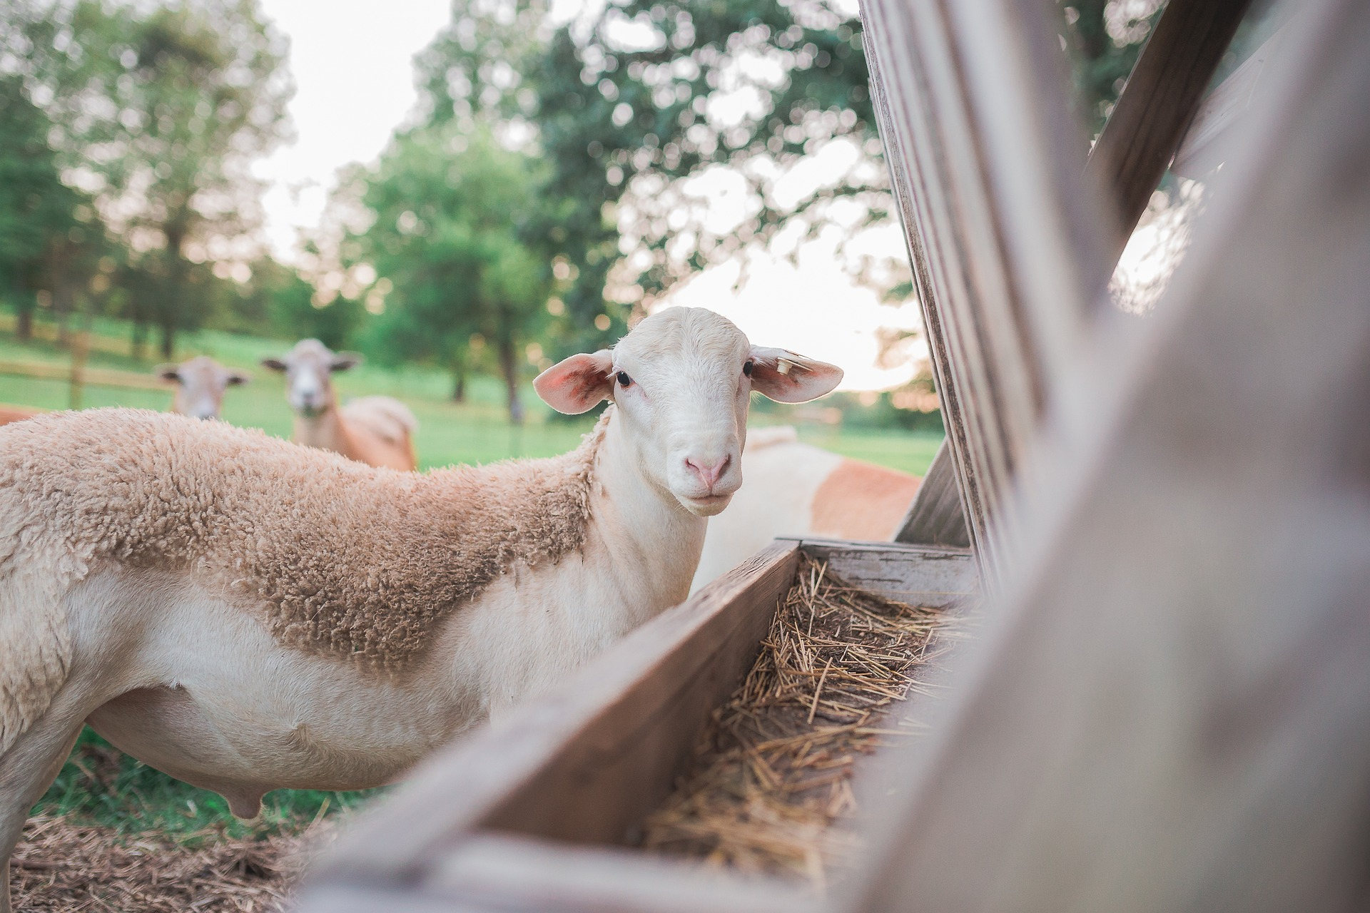
Oddíl 2: Teoretické základy
Ekologické principy
Rozmanitost zvyšuje stabilitu: Smíšené systémy lépe odolávají škůdcům a chorobám.
Tok energie: Pasoucí se zvířata přeměňují rostliny na hnůj, který obohacuje půdu.
Cyklický uzavřený okruh: Efektivní pastva stimuluje růst rostlin, což podporuje další pastvu.
Přírodní cykly: Napodobuje přírodu, recykluje živiny a obnovuje půdu.

Slide 12
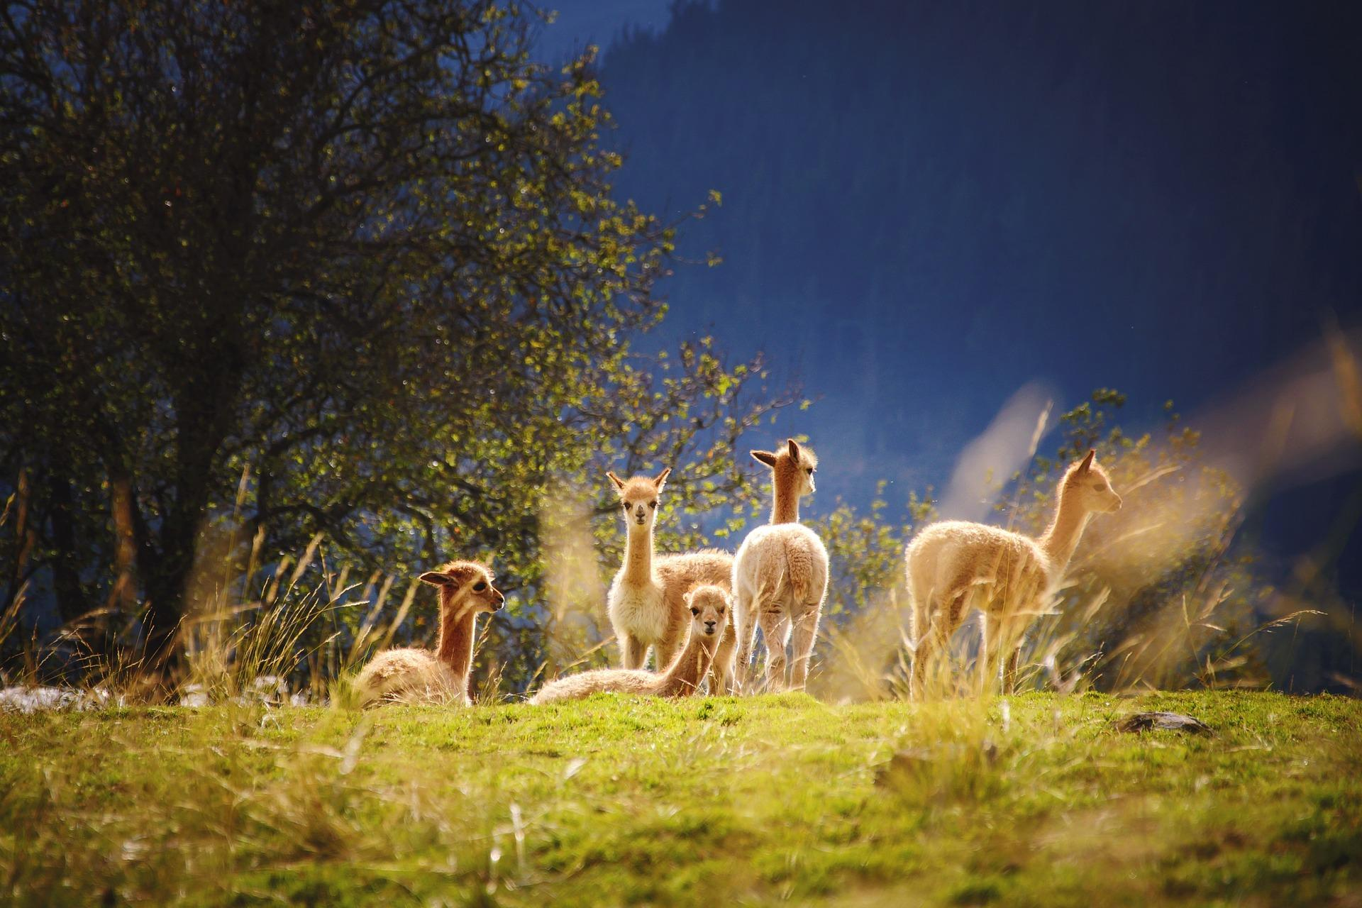
Oddíl 2: Teoretické základy
Ekologické principy
Ekosystémové služby: Integrované systémy podporují opylování, regulaci vody a stabilizaci půdy.
Sekvestrace uhlíku: Pastva hospodářských zvířat na rozmanitých pastvinách zvyšuje ukládání uhlíku v půdě.
Zdraví půdních mikroorganismů: Pastevní vzorce podporují rozmanitá mikrobiální společenstva a zlepšují tak funkce půdy.

Slide 13
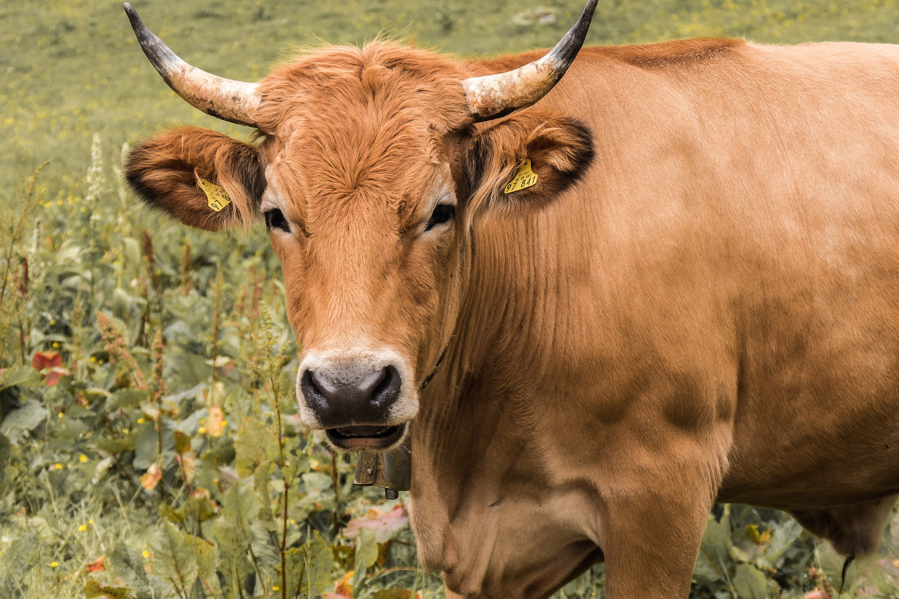
Oddíl 2: Teoretické základy
Ekologické principy
Regulace vodního cyklu: Spásané plochy zlepšují infiltraci a zadržování vody ve srovnání s holou půdou.
Vytváření biotopů: Integrace hospodářských zvířat podporuje hnízdiště a potravu pro volně žijící zvířata.
Podpora opylovačů: Rozmanité rostliny na pastvinách a okrajová stanoviště přitahují a podporují opylovače.
Snížení eroze: Smíšené systémy chrání půdu před větrnou a vodní erozí.

Slide 14
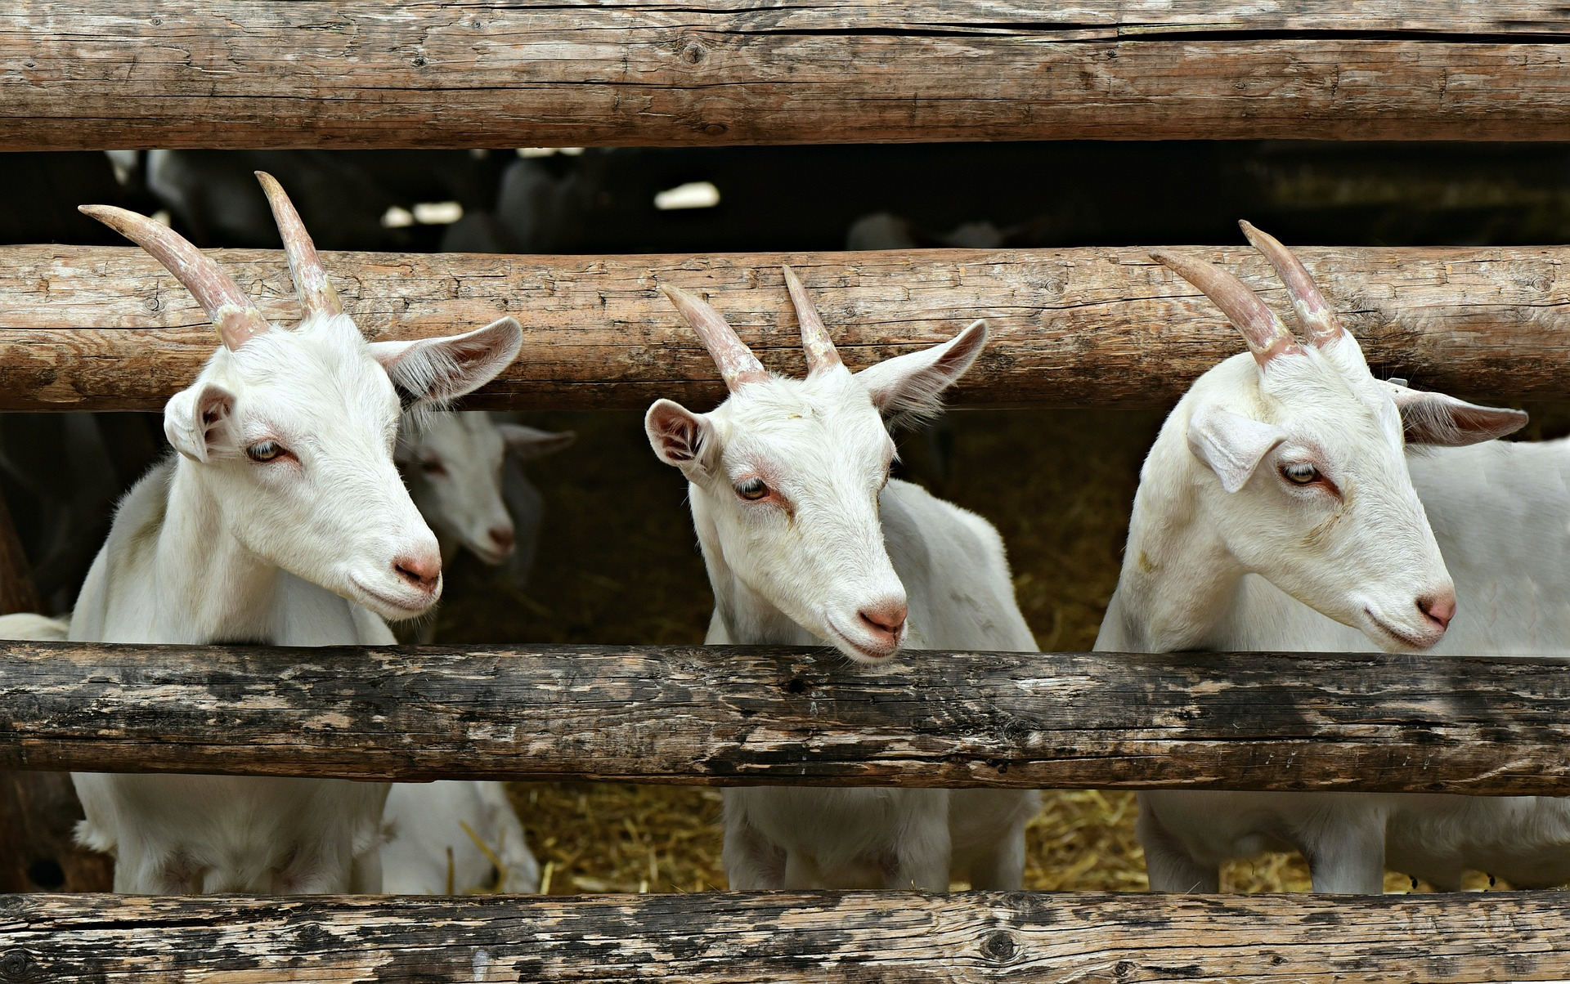
Oddíl 3: Aplikace v regenerativním zemědělství
Praktické techniky a postupy
Rotační pastva: Hospodářská zvířata se přesouvají mezi pastvinami v plánovaném pořadí, což umožňuje obnovu a obrůstání porostu. Tento způsob zabraňuje přepásání a zlepšuje zdraví půdy.
Silvopastevní systém: Kombinuje pěstování stromů s pastvou hospodářských zvířat na stejném pozemku. Stromy poskytují stín a ochranu před větrem, zlepšují životní podmínky zvířat a podporují biologickou rozmanitost.

Slide 15
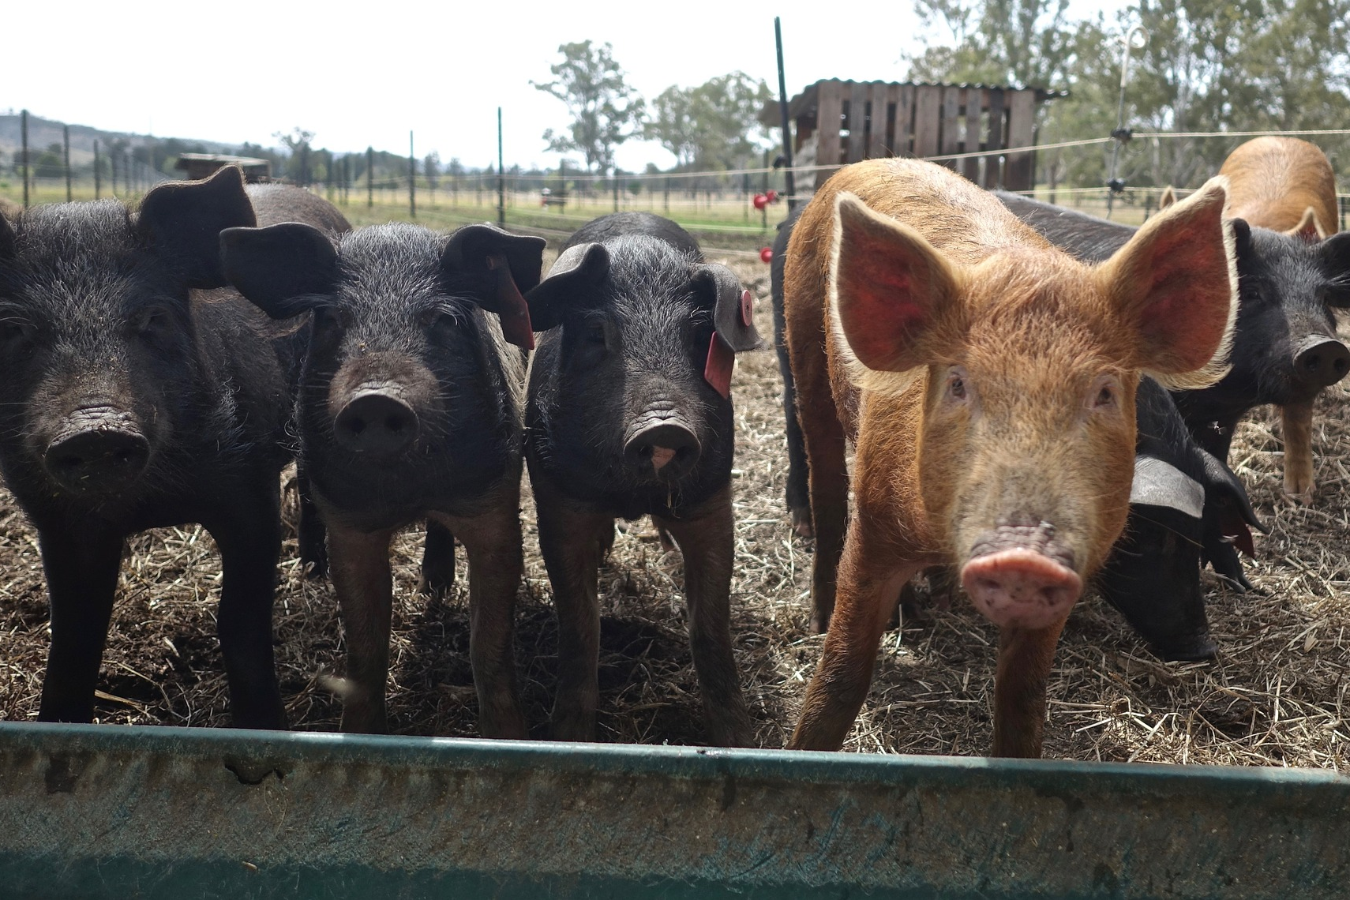
Oddíl 3: Aplikace v regenerativním zemědělství
Praktické techniky a postupy
Meziplodiny a hospodářská zvířata: Pěstování meziplodin, jako je jetel nebo žito, a jejich spásání hospodářskými zvířaty propojuje zlepšování půdy s výživou dobytka.
Smíšená pastva: Smíšená pastva různých druhů hospodářských zvířat (např. skotu, ovcí a drůbeže) na stejné půdě maximalizuje využití zdrojů a přirozeně reguluje výskyt škůdců.

Slide 16
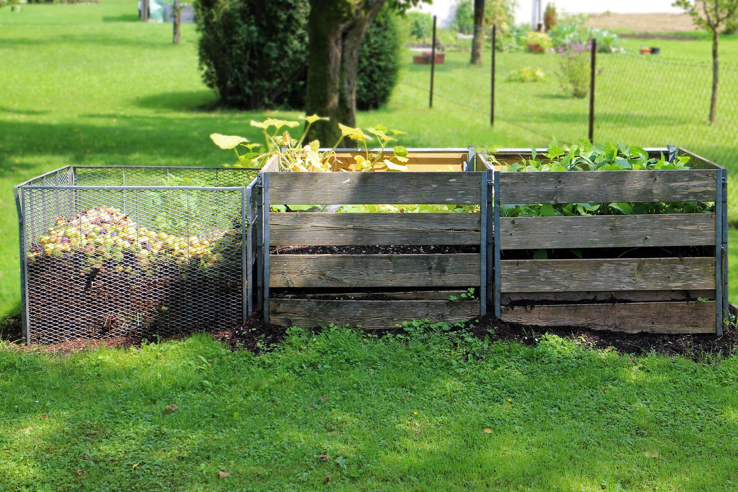
Oddíl 3: Aplikace v regenerativním zemědělství
Praktické techniky a postupy
Kompostování a hospodaření s hnojem: Využívání chlévské mrvy k výrobě vysoce kvalitního hnojiva, které zvyšuje úrodnost půdy a zároveň snižuje množství odpadu.
Oplocení a napájecí systémy: Mobilní oplocení a strategicky umístěné zdroje vody zajišťují efektivní řízení pastvy a snižují dopad na životní prostředí.
Integrace do systémů pěstování plodin: Hospodářská zvířata mohou spásat posklizňové zbytky, čímž se snižuje množství odpadu a živiny se vracejí zpět do půdy.

Slide 17
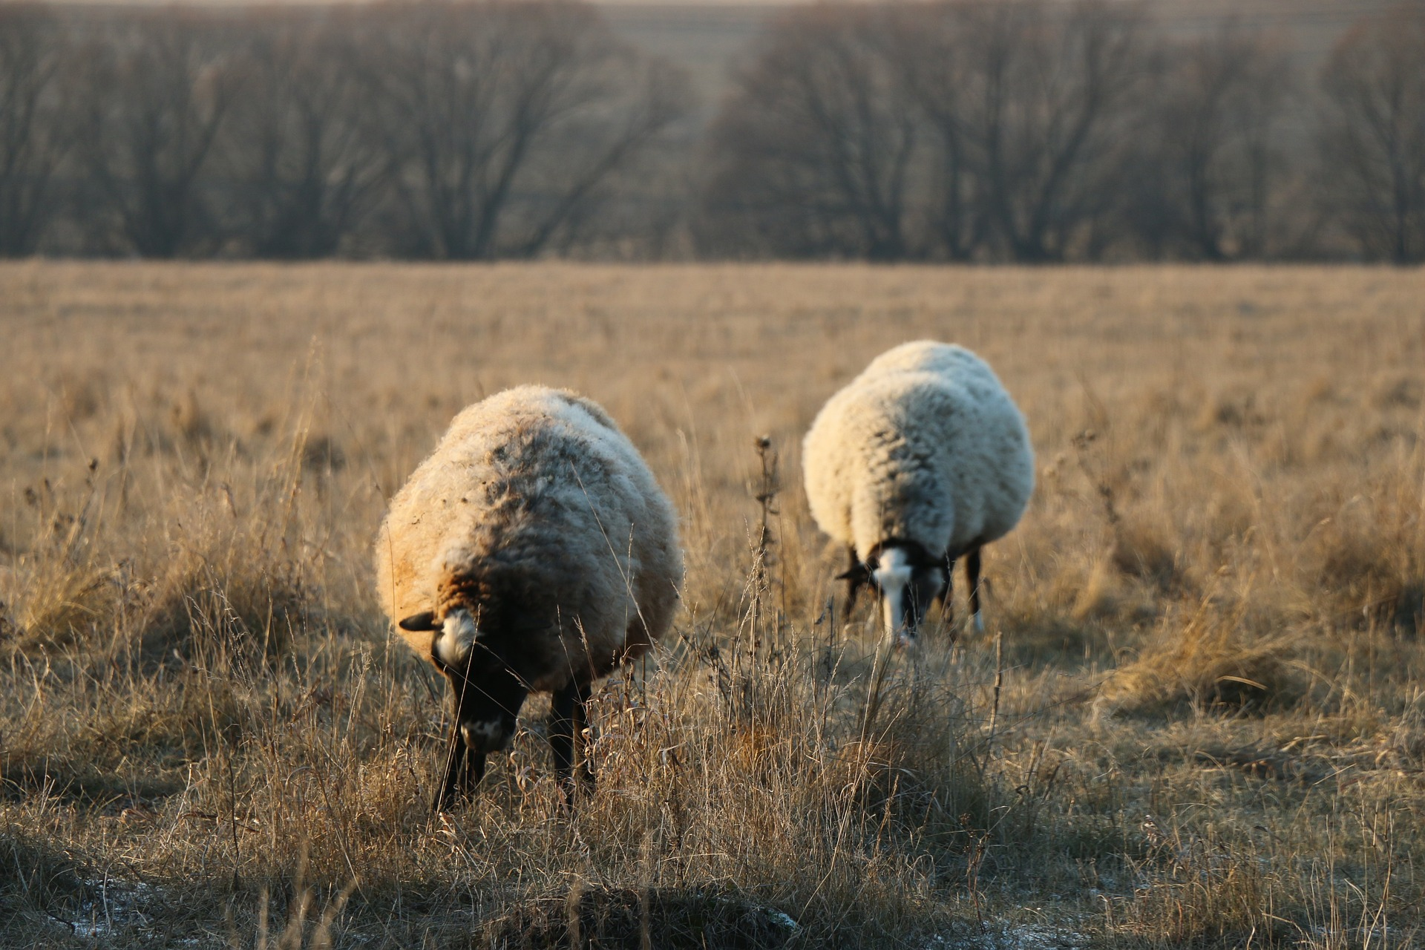
Oddíl 3: Aplikace v regenerativním zemědělství
Praktické techniky a postupy
Rotační pastva: Krátkodobá pastva s vysokou hustotou pasených zvířat, která napodobuje přirozený pohyb stád, podporuje rychlou obnovu rostlin a regeneraci půdy.
Pěstování plodin na pastvinách: Výsev/výsadba plodin/stromů přímo na trvalé travní porosty, která umožňuje pastvu hospodářských zvířat mimo sezónu. Tento přístup kombinuje pěstování plodin a pastvu hospodářských zvířat pro kontinuální využití půdy.

Slide 18
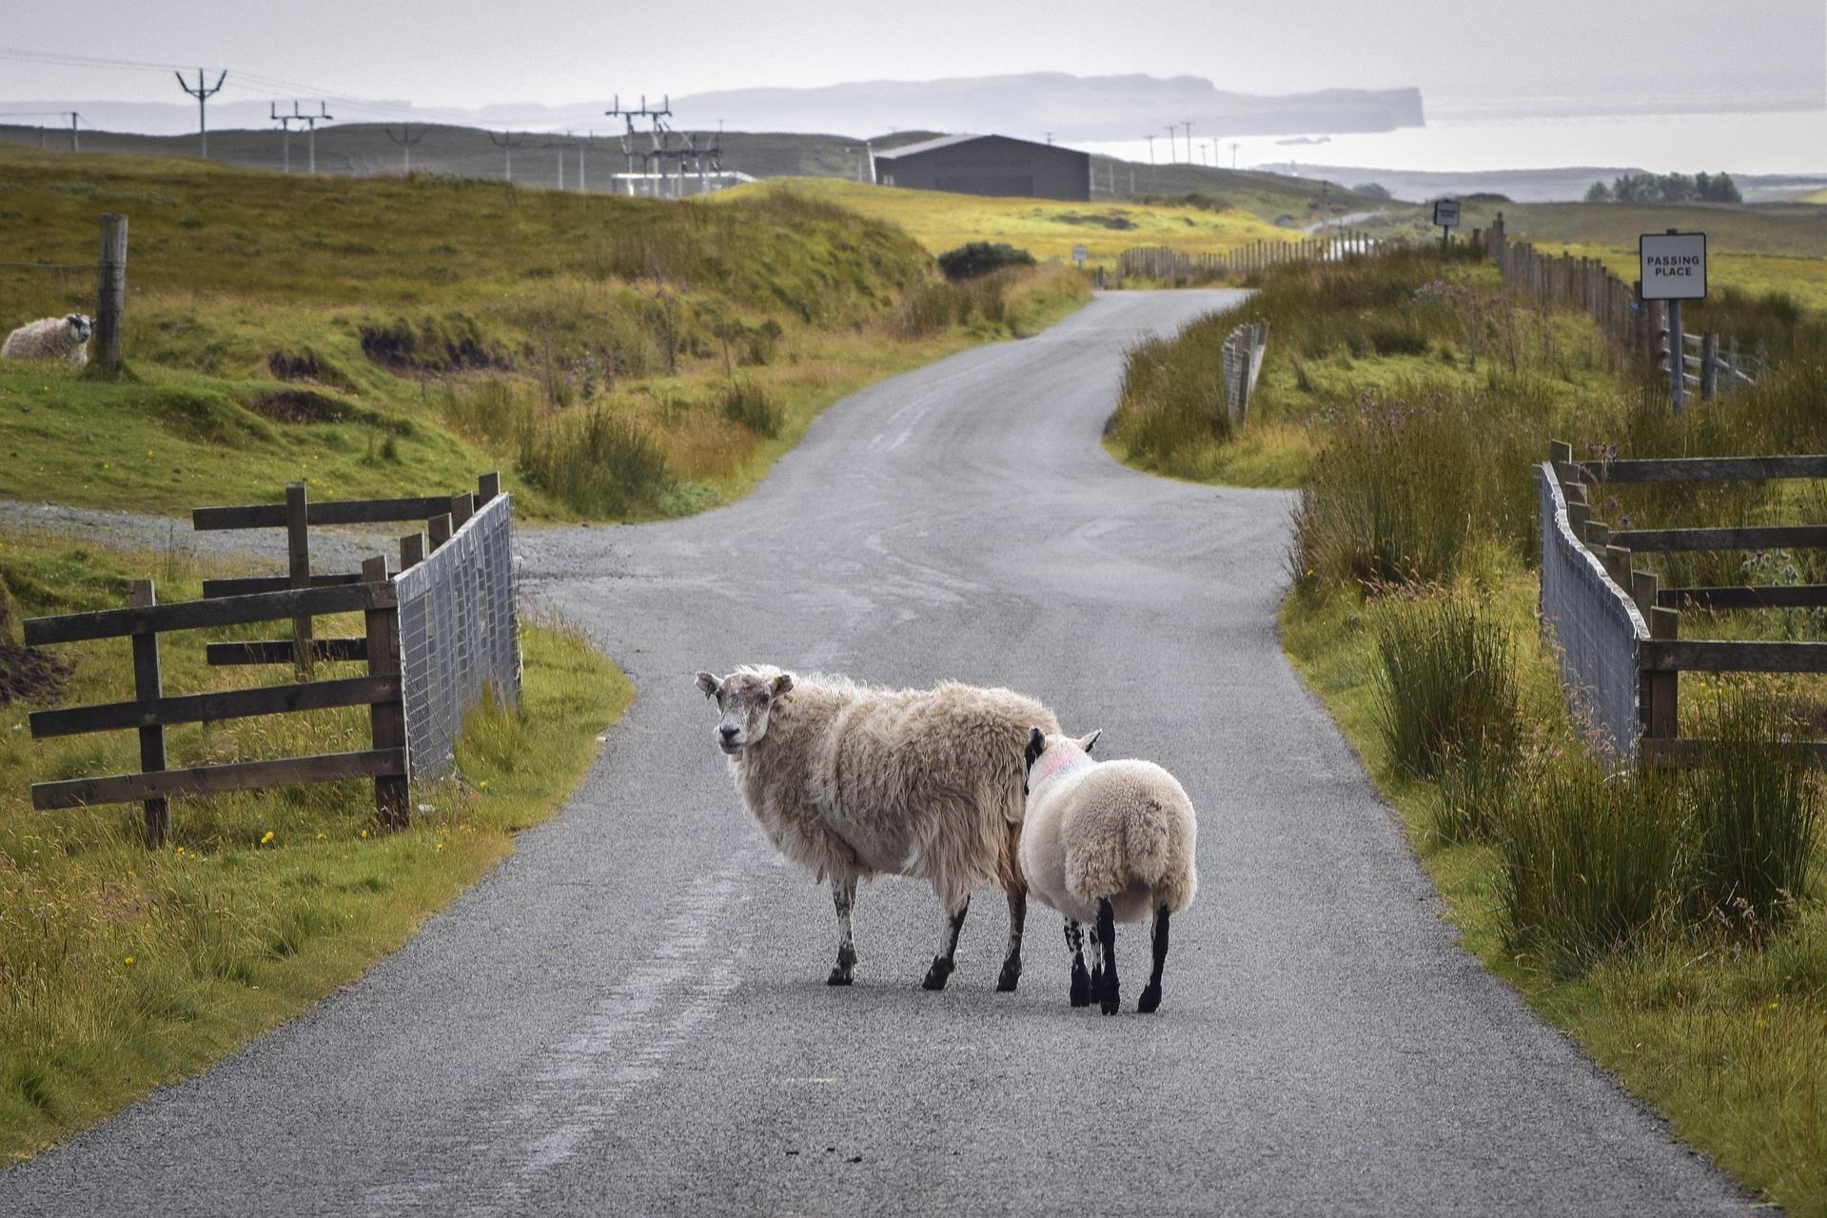
Oddíl 3: Aplikace v regenerativním zemědělství
Praktické techniky a postupy
Integrace akvakultury: Začlenění rybníků do zemědělského systému, kde odpad z chovu hospodářských zvířat podporuje růst řas, které slouží jako potrava pro ryby. Rybníky zároveň mohou sloužit jako zdroj vody pro zavlažování.
Adaptivní pastva: Dynamické přizpůsobení pastevního režimu na základě podmínek pastviny a počasí. Podporuje odolnost během sucha nebo silných dešťů.
Koridory pro volně žijící živočichy: Navrhování pastevních systémů tak, aby zahrnovaly cesty pro pohyb původních volně žijících živočichů. Zlepšuje ekologickou rovnováhu a zvyšuje biologickou rozmanitost.

Slide 19
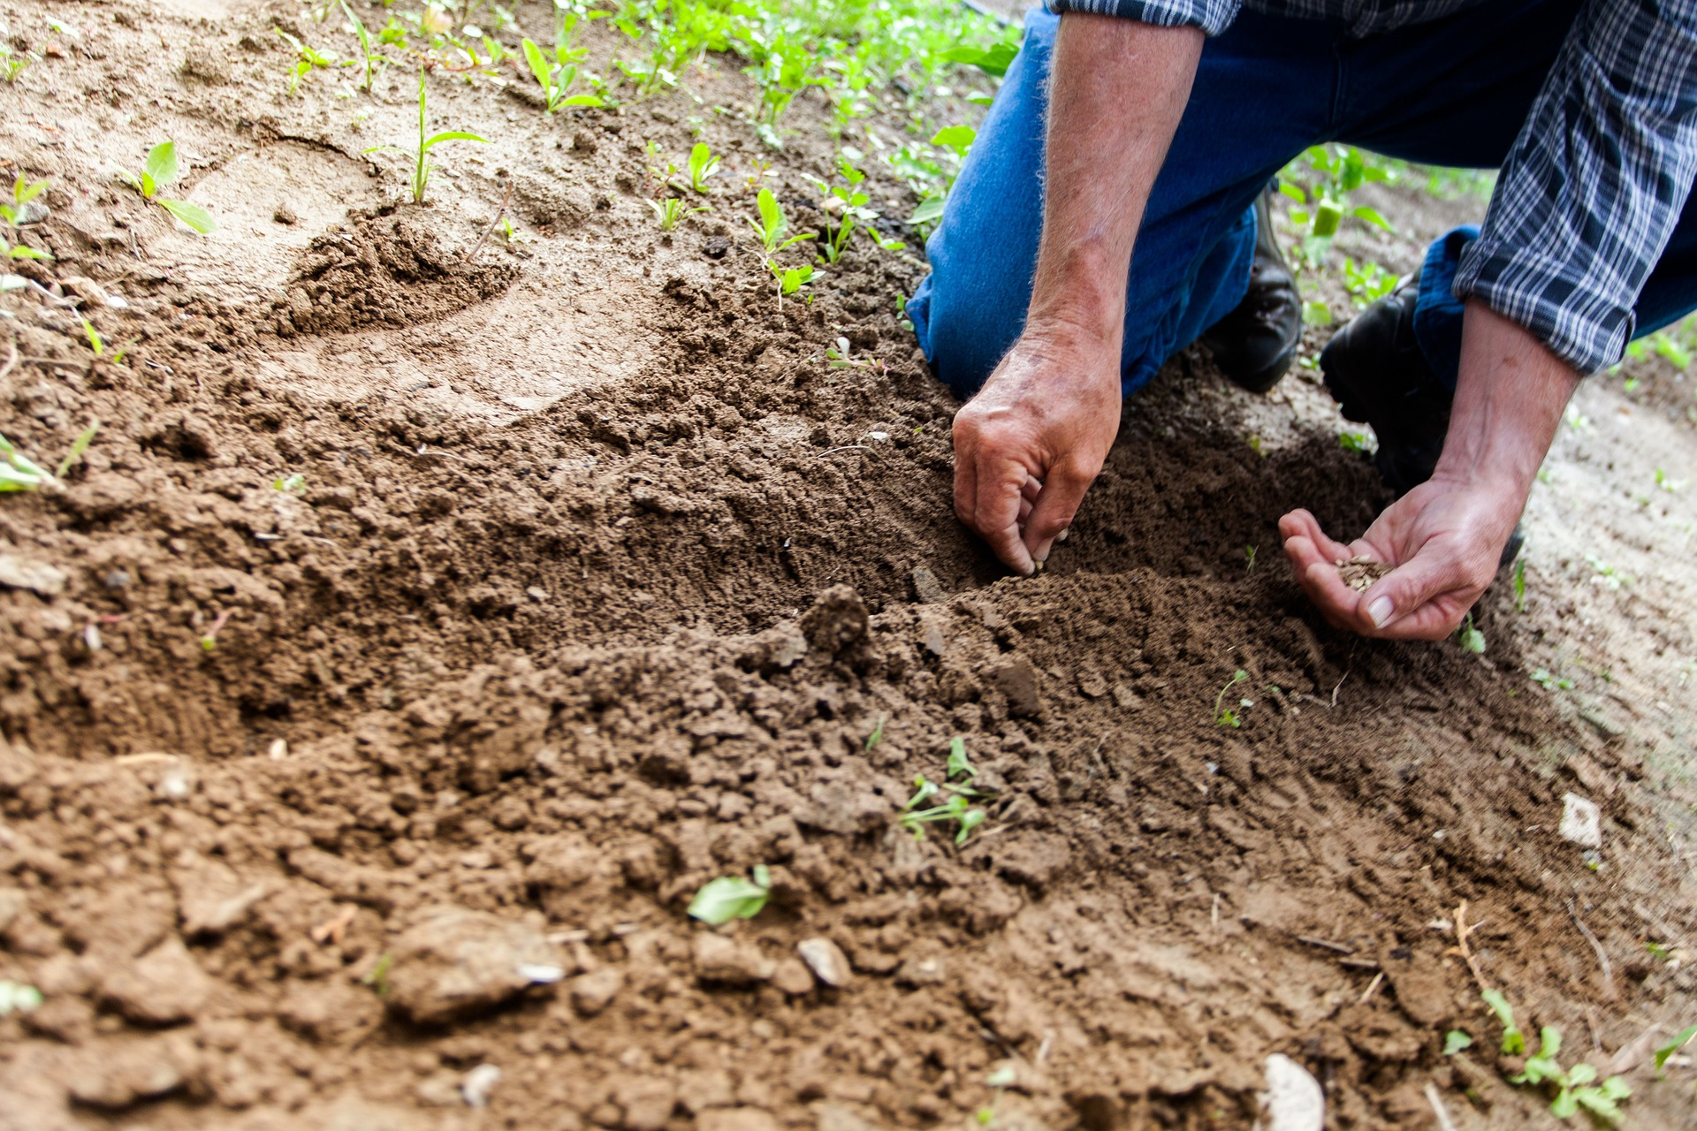
Oddíl 3: Aplikace v regenerativním zemědělství
Výhody integrace hospodářských zvířat
Zlepšení stavu půdy: Hospodářská zvířata přispívají organickou hmotou a stimulují mikrobiální aktivitu půdy.
Zvýšená biologická rozmanitost: Integrace hospodářských zvířat podporují rozmanité druhy rostlin a živočichů.
Ekonomická odolnost: Diverzifikované systémy snižují finanční rizika tím, že poskytují více zdrojů příjmů.
Snížená závislost na syntetických vstupech: Přirozený koloběh živin minimalizuje potřebu chemických hnojiv a pesticidů.

Slide 20
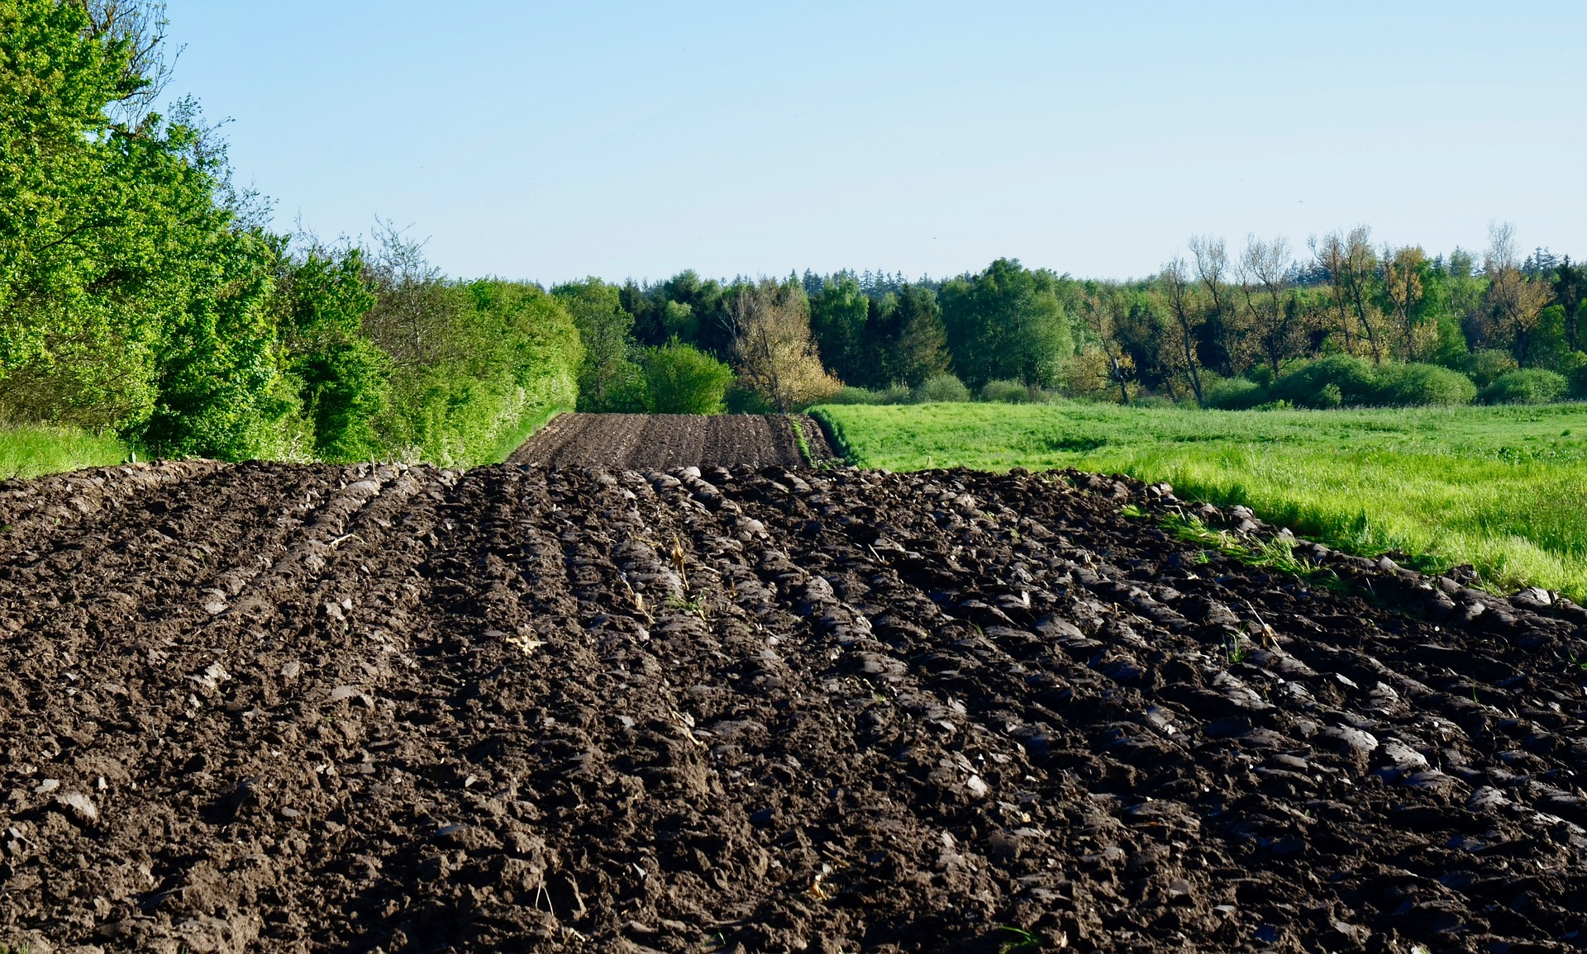
Oddíl 3: Aplikace v regenerativním zemědělství
Výhody integrace hospodářských zvířat
Odolnost vůči klimatu: Integrované systémy jsou lépe vybaveny pro přizpůsobení se měnícím se povětrnostním podmínkám.
Snížení množství odpadu: Hospodářská zvířata využívají zbytky plodin a plevelů, čímž se potenciální odpad mění v cenné zdroje.
Ochrana zvířat: Rozmanitá krajina poskytuje hospodářským zvířatům lepší životní podmínky a potravu.

Slide 21
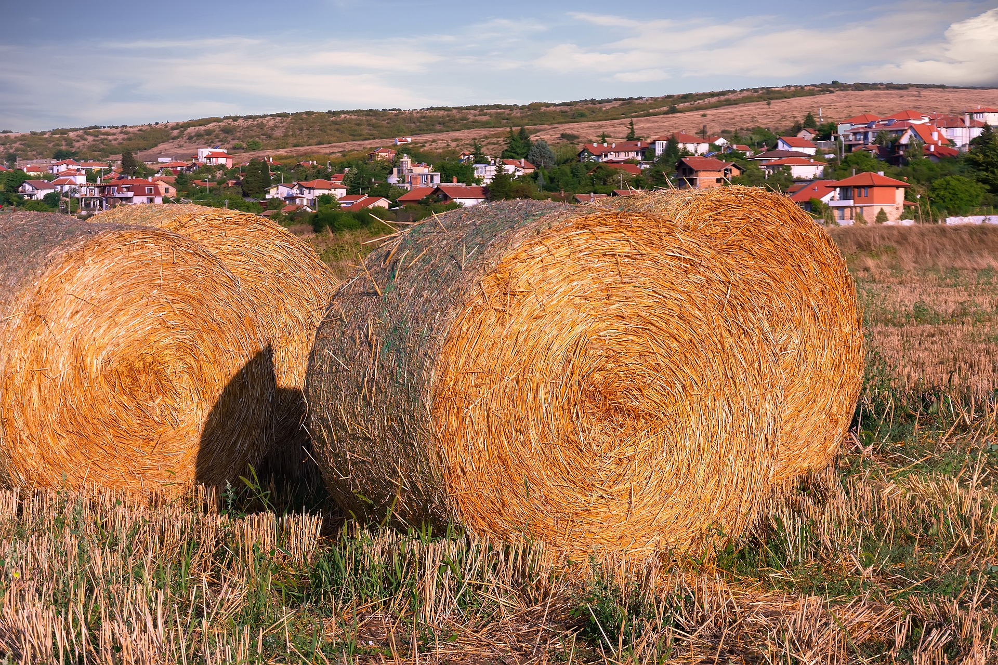
Oddíl 3: Aplikace v regenerativním zemědělství
Výhody integrace hospodářských zvířat
Zapojení komunity: Smíšené systémy často podporují spolupráci a sdílení znalostí mezi zemědělci.
Potravinová bezpečnost: Integrace hospodářských zvířat zajišťuje spolehlivé zásobování potravinami prostřednictvím rozmanitých produktů.
Obnova degradované půdy: Hospodářská zvířata mohou zlepšit stav degradovaných půd tím, že obnovují jejich strukturu a úrodnost.
Kvalitnější produkty: Zvířata chovaná na rozmanitých pastvinách často poskytují maso a mléko vyšší kvality.

Slide 22
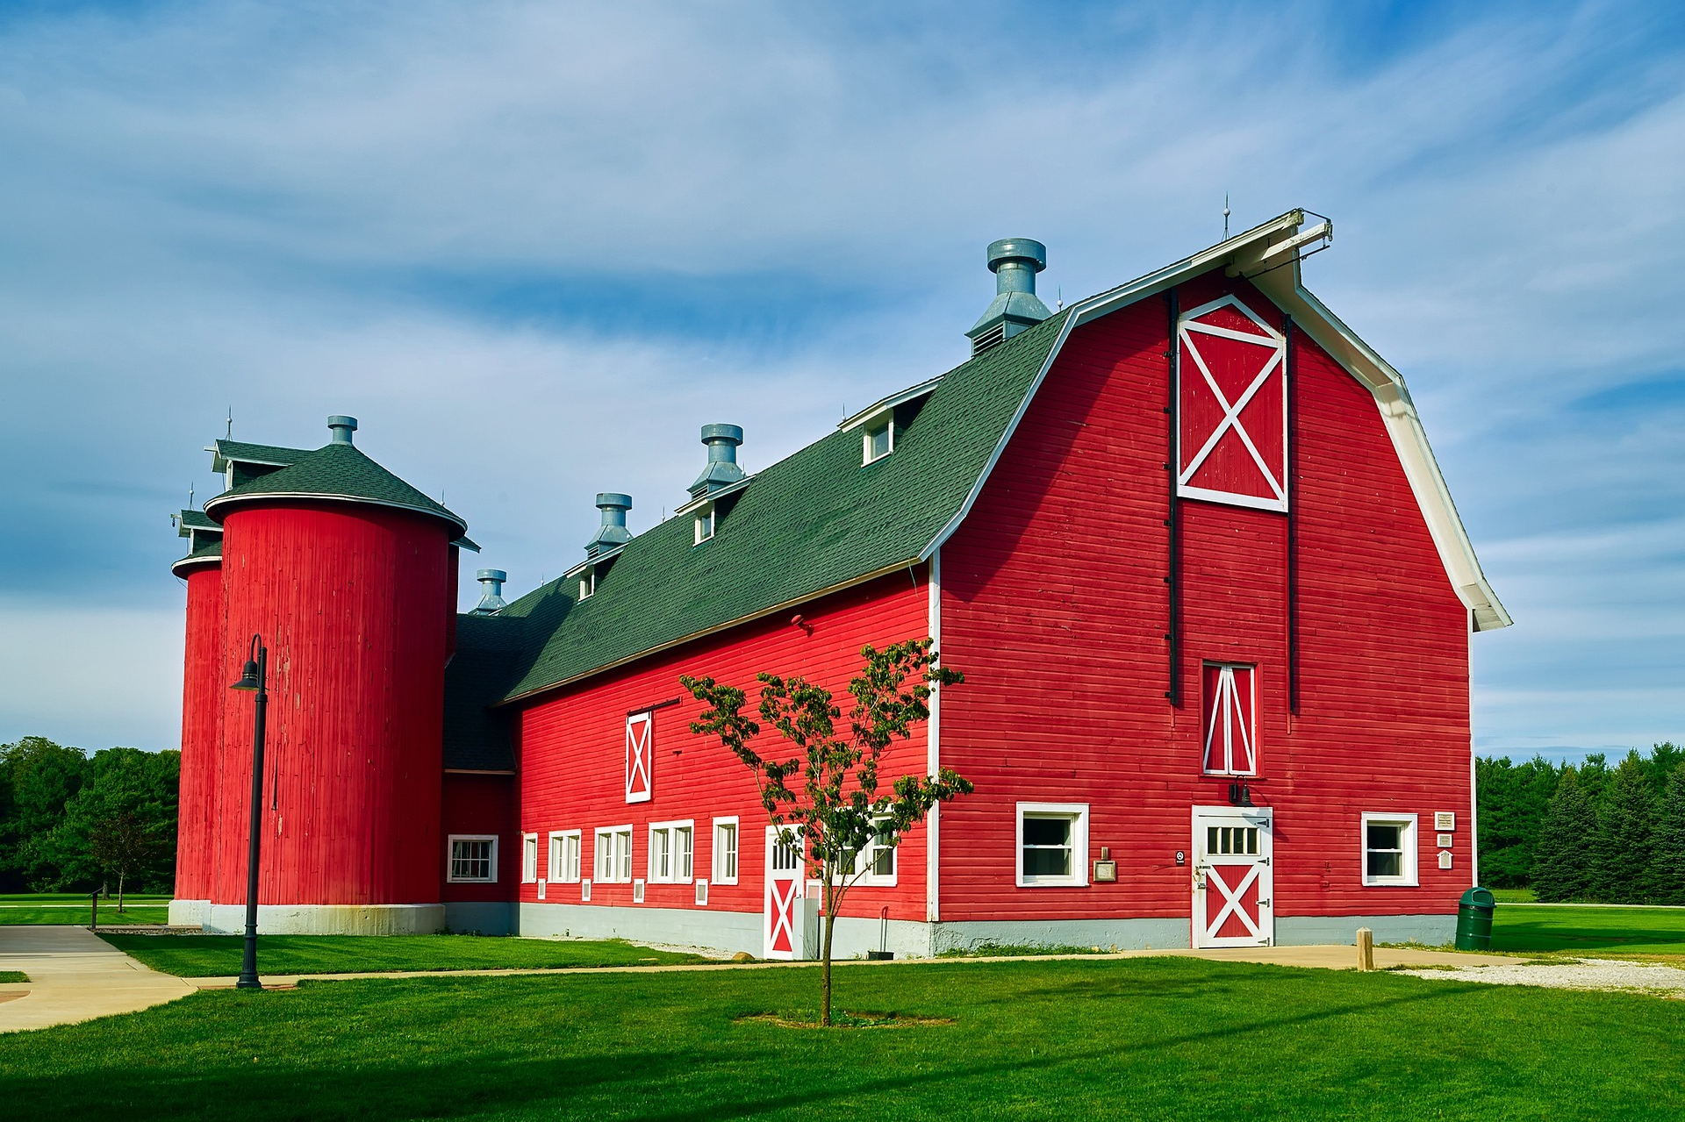
Oddíl 3: Aplikace v regenerativním zemědělství
Výzvy integrace hospodářských zvířat
Náklady na infrastrukturu:
  Počáteční investice, jako je oplocení, systémy napájení a přístřešky, můžou být nákladné.
  Vyžaduje pečlivé finanční plánování a rozdělení zdrojů.
Znalosti a školení:
  Zemědělcům mohou chybět odborné znalosti v oblasti řízení integrovaných systémů.
  Důležité jsou vzdělávací programy a poradenské služby.
Dostupnost půdy:
  Nedostatek plochy může omezovat možnosti rotační pastvy nebo chovu více druhů zvířat.
  Inovativní řešení, jako je zavedení silvopastevního systému, mohou pomoci maximalizovat využití půdy.

Slide 23
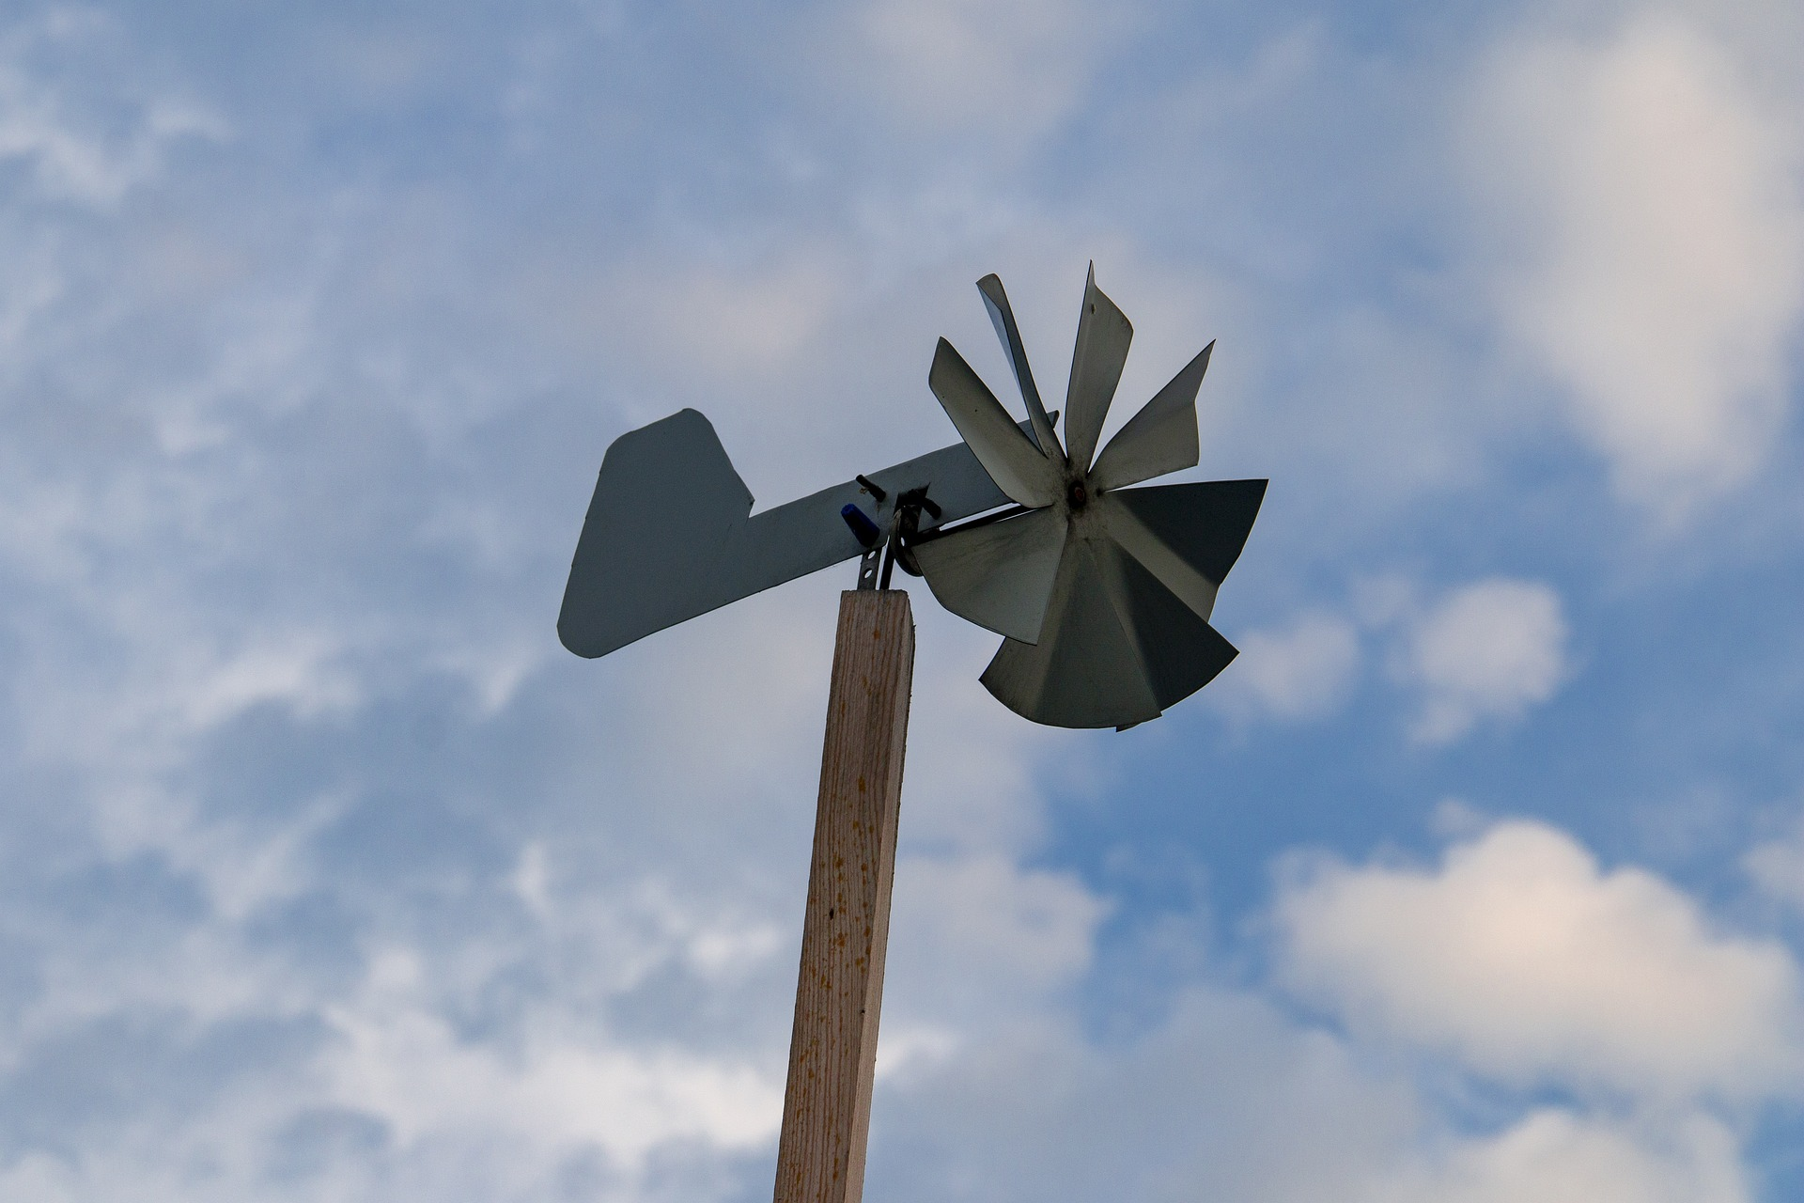
Oddíl 3: Aplikace v regenerativním zemědělství
Výzvy integrace hospodářských zvířat
Přístup na trh:
  Omezená poptávka po diverzifikovaných produktech v některých regionech.
  Vyžaduje spolupráci zemědělců při budování místních dodavatelských řetězců.
Environmentální omezení:
  Nepříznivé povětrnostní podmínky mohou zkomplikovat plánování pastvy.
  Ke zmírnění rizik je nezbytné adaptivní řízení.
Zdraví zvířat:
  Chov více druhů vyžaduje pečlivé sledování, zda se u nich nevyskytují nemoci a parazité.
  Účinná veterinární péče je zásadní.

Slide 24
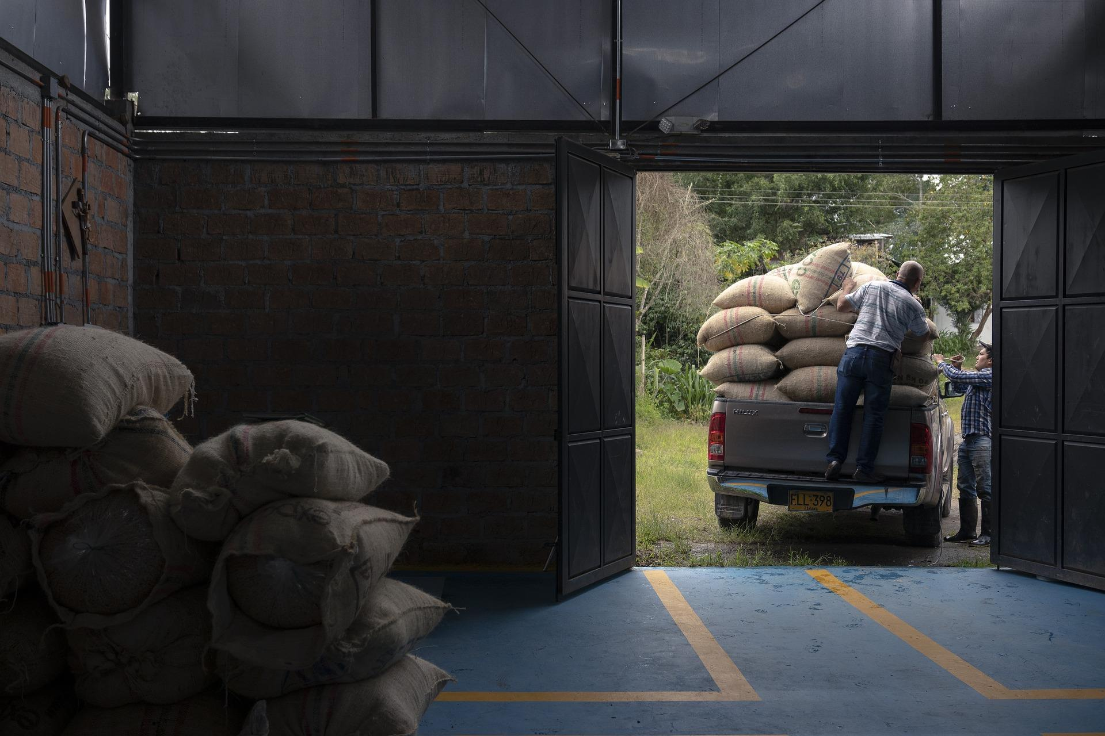
Oddíl 3: Aplikace v regenerativním zemědělství
Výzvy integrace hospodářských zvířat
Politika a předpisy:
  Politiky nemusí podporovat malé nebo integrované systémy.
  Je zapotřebí propagace a politická angažovanost.
Intenzita práce:
  Správa integrovaných systémů je náročná na pracovní sílu.
  Pomoci mohou moderní technologie a družstevní hospodaření ke snížení pracovního zatížení.
Přechodné období:
  Přechod na integrované systémy může trvat delší dobu, než se projeví jeho přínosy.
  V této fázi je nutná trpělivost a vytrvalost.

Slide 25
Oddíl 4: Klíčové dovednosti pro školitele odborného vzdělávání a přípravy
Rozvoj kompetencí v oblasti integrace hospodářských zvířat
Školitelé v oblasti odborného vzdělávání a přípravy hrají klíčovou roli při vybavování studentů znalostmi a dovednostmi, které jim umožní účinně integrovat hospodářská zvířata. Školitelé by si měli osvojit následující dovednosti:
Znalost principů regenerativního zemědělství:
  Pochopení vědeckých a ekologických základů integrace hospodářských zvířat.
  Znalost historických a moderních postupů ve smíšených zemědělských systémech.
Praktické metody školení:
  Ukázka plánování a provádění rotační pastevy.
  Vedení žáků při navrhování silvopastevních systémů a výběru vhodných dřevin a pícnin.
Přizpůsobení místním podmínkám:
  Přizpůsobení postupů integrace hospodářských zvířat různým klimatickým podmínkám, půdám a velikostem farem.

Slide 26
Oddíl 4: Klíčové dovednosti pro školitele odborného vzdělávání a přípravy
Monitoring a hodnocení:
  Naučit Výuka studentů, jak hodnotit kvalitu půdy, druhovou rozmanitost rostlin a produkci hospodářských zvířat za účelem sledování efektivity integrace.
Dovednosti pro řešení problémů:
  Řešení výzev, jako je nadměrná pastva, hospodaření s vodou nebo rovnováha mezi pěstováním plodin a chovem zvířat.
  Komunikace a facilitace:
  Zapojení studentů prostřednictvím interaktivních výukových metod, ukázek z praxe a případových studií.
  Zvyšování povědomí o ekonomických, environmentálních a sociálních přínosech integrace hospodářských zvířat.
Správa zdrojů:
  Efektivní využívání zdrojů a dostupného vybavení, jako je oplocení, systémy napájení a krmivo, na podporu integrace hospodářských zvířat.
Podpora celoživotního učení: Školitelé v odborném vzdělávání a přípravě by měli podporovat myšlení zaměřené na neustálé vzdělávání a motivovat studenty, aby sledovali nové poznatky v oblasti regenerativního zemědělství a přizpůsobovali se měnícím se podmínkám životního prostředí a trhu. Prohlubování znalostí a výukových schopností lze dosáhnout navazováním kontaktů s odborníky, zapojením se do farmářských komunit a účastí na seminářích.

Slide 27
Aktivita 1
Aktivita 1 – Příklad z praxe:
Zemědělec pěstuje plodiny a po sklizni má nevyužité rostlinné zbytky. Rád by do svého systému zapojil chov hospodářských zvířat, aby snížil množství odpadu a zlepšil úrodnost půdy. Jaké kroky může zemědělec podniknout, aby efektivně využil rostlinné zbytky a zároveň podpořil zdraví půdy i užitek pro hospodářská zvířata?

Slide 28
Aktivita 1
Odpověď - možná řešení:
Spásání rostlinných zbytků:
Nechat hospodářská zvířata pást se na pozůstatcích plodin po sklizni. Tím získají krmivo a zároveň se do půdy vrací živiny prostřednictvím hnoje.
Kompostování organického odpadu:
Chlévskou mrvu lze kompostovat a vytvořit tak kvalitní organické hnojivo, které zvyšuje úrodnost půdy a zlepšuje její strukturu.
Rotační pastva:
Přesouvání zvířat mezi různými pozemky se zbytky plodin pomáhá zabránit nadměrnému spásání a podporuje rovnoměrné rozložení živin po celé ploše.

Slide 29
Aktivita 2
Aktivita 2: Plánovací cvičení
Vytvořte jednoduchý plán začlenění hospodářských zvířat do malé zeleninové farmy, s cílem zlepšit zdraví půdy a omezit odpad.
Šablona / Návod:
Určete vhodný druh hospodářských zvířat (např. slepice, ovce nebo skot).
Naplánujte, kde a jak budete využívat rotační pastvu nebo pastvu na posklizňových zbytcích.
Zahrňte strategii pro nakládání s hnojem jako přírodním hnojivem.
Popište, způsob sledování stavu půdy a vlivu hospodářských zvířat v čase.

Slide 30
Aktivita 2
Odpověď - možné řešení:
Příklad plánu:
Volba hospodářských zvířat: Zavedení chovu slepic mezi řádky zeleniny.
Strategie pastvy: Přesun slepic v malých mobilních výbězích, za účelem rovnoměrného rozprostření trusu.
Hospodaření s hnojem: Sběr přebytečného trusu pro kompostování, a obohacení půdy.
Monitoring: Měsíčně kontrola organické hmoty v půdě a zdravotního stavu rostlin pro možné sledování přínosů.

Slide 31
4. Kontrola znalostí
Otázka 1:
Jaký je hlavní přínos integrace hospodářských zvířat do zemědělských systémů?
A) Zvýšená závislost na syntetických hnojivech
B) Zlepšení zdraví půdy a biologické rozmanitosti
C) Snížená potřeba rozmanitosti plodin
Odpověď:
B) Zlepšení zdraví půdy a biologické rozmanitosti

Slide 32
4. Kontrola znalostí
Otázka 2:
Čemu pomáhá rotační pastva předcházet?
A) Eroze půdy a nadměrná pastva
B) Zvýšené používání syntetických pesticidů
C) Snížený růst rostlin
Odpověď:
A) Eroze půdy a nadměrná pastva

Slide 33
4. Kontrola znalostí
Otázka 3:
Který postup kombinuje stromy, chov hospodářských zvířat pěsatování plodin na stejném pozemku?
A) Monokulturní zemědělství
B) Silvopastevní systémy
C) Hydroponie
Odpověď:
B) Silvopastevní systémy

Slide 34
4. Kontrola znalostí
Otázka 4:
Jak přispívají hospodářská zvířata ke koloběhu živin?
A) Zhutněním půdy při pastvě
B) Produkcí organických hnojiv, které obohacují půdu
C) Spotřebou syntetických hnojiv
Odpověď:
B) Produkcí organických hnojiv, které obohacují půdu

Slide 35
Děkujeme vám za pozornost!
Modul 4
Integrace hospodářských zvířat
Financováno Evropskou unií. Vyjádřené názory a stanoviska jsou však pouze názory a stanoviska autorů.
a nemusí nutně odrážet názory Evropské unie nebo Švédské rady pro vysoké školství.
(UHR). Evropská unie ani orgán poskytující podporu za ně nemohou nést odpovědnost.

